Slide 1

编译原理
北京化工大学
信息科学与技术学院计算机系
史晟辉
shish@mail.buct.edu.cn

Slide 2

内容提要
内 容 提 要 —— 编译原理
I N D E X
课 程 简 介
参 考 书 籍
选 用 教 材
考 核 方 式
内 容 简 介
学 习 方 法
北京化工大学信息科学与技术学院计算机系

Slide 3
课程简介
● 课程简介
课程名称 | 编译原理
课程代码 | CSE3250C
课程类型 | 必修
考试类型 | 考试
总 学 时 | 56 (含上机8学时)
学 分 | 3.5
教学班级 | 计科1201～1205
课程名称 | 系统软件实践
课程代码 | CSE3933P
课程类型 | 必修
考试类型 | 考查
总 学 时 | 1周
学 分 | 1
教学班级 | 计科1201～1205
● 课程安排
2-17 周 星期二 3-5 节 科401
北京化工大学信息科学与技术学院计算机系

Slide 4

参考书籍
参
考
书
籍
参
考
书
籍
编译原理
吕映芝
清华大学出版社
● 参考书籍
Compilers:Principles, Techniques,and tools
编译原理
Alfred V.Aho
机械工业出版社（中文）
/人民邮电出版社（英文）
编译程序构造原理
和实现技术
金成植
高等教育出版社
编译程序设计原理
杜淑敏等
北京大学出版社
Compiler Construction Principle and Pratice
编译原理及实践
Kenneth C.Louden
机械工业出版社
程序设计语言编译程序
陈火旺等
国防工业出版社
北京化工大学信息科学与技术学院计算机系
Notes:
编译原理
北京化工大学信息科学与技术学院计算机系
参考书籍

Slide 5
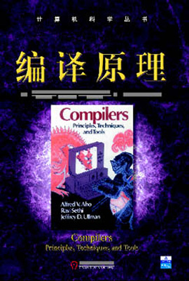
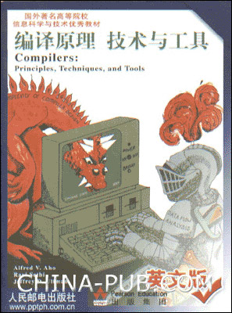
选用教材
● 选用教材
Compilers: Principles, Techniques,and tools
编译原理
Alfred V.Aho
机械工业出版社（中文）/人民邮电出版社（英文）
● 购买方式
北京化工大学信息科学与技术学院计算机系
Notes:
编译原理
北京化工大学信息科学与技术学院计算机系
参考书籍

Slide 6
考核方式
● 考核方式
考核方式 | 考试
成绩评定 | 百分制
评分比例 | 平时成绩 30% （出勤+作业+上机） 期末成绩 70%
● 历来考试情况介绍
北京化工大学信息科学与技术学院计算机系

Slide 7
内容简介
● 内容简介
Chapter 1. INTRODUCTION
Chapter 2. SCANNING
Chapter 3. CONTEXT-FREE GRMMARS AND PARSING
Chapter 4. TOP-DOWN PARSING
Chapter 5. BOTTOM-UP PARSING
Chapter 6. SEMANTIC ANALYSIS
Chapter 7. RUNTIME ENVIRONMENT
Chapter 8. CODE GENERATION
Practice 1. SCANNING
Practice 2. PARSIN
Practice 3. SEMANTIC ANALYSIS
北京化工大学信息科学与技术学院计算机系
Notes:
编译原理
北京化工大学信息科学与技术学院计算机系

Slide 8
内容简介
● 内容简介
● 先行课程
  高等数学
  Ｃ ( PASCAL… )
  离散数学
  汇编语言
  数据结构
第1章 编译简介
第2章 简单的一遍编译器
第3章 词法分析
第4章 语法分析
第5章 语法制导翻译
第6章 类型检查
第7章 运行时环境
第8章 中间代码生成
第9章 代码生成
第10章 代码优化
第11章 编写一个编译器
第12章 编译器实例
上机 编译器设计
● 应用领域
编译器的设计
一般的软件设计
  例如：
  文本编辑器
  信息检索系统
  模式识别器
  排版、绘图系统
  程序验证器
北京化工大学信息科学与技术学院计算机系

Slide 9
实践简介
● 实践简介
1 编译上机（8学时）
2 编译原理课程设计（系统软件实践）（一周）
3 编译原理OnlineJudge（课外）
北京化工大学信息科学与技术学院计算机系

Slide 10


学习方法
● 学习方法
1
2
3
课堂——听
课下——看
课下——练
北京化工大学信息科学与技术学院计算机系

Slide 11
Thank you.
Beijing University of Chemical Technology
Beijing, P R China
北京化工大学信息科学与技术学院计算机系

